Slide 1
Prinsip –prinsip gambar anatomi
Ade Moussadecq, S.Pd., M.Sn

Slide 2
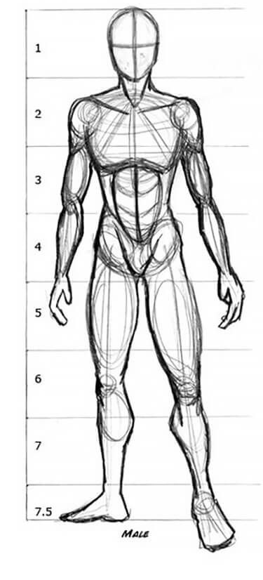
Komposisi
Simetris
Asimetris
Sentral

Slide 3
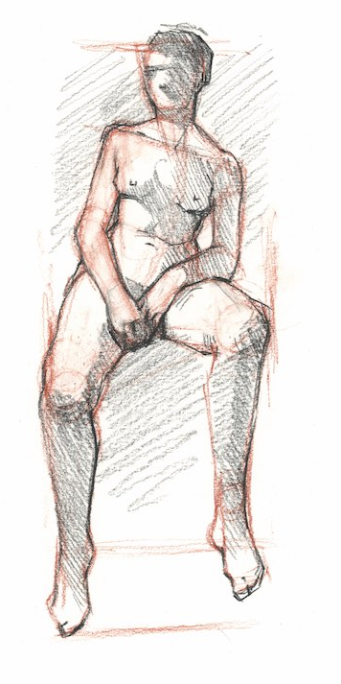
Proporsi
Proporsi akan menghasilkan gambar yang nyaman dipandang mata.

Slide 4
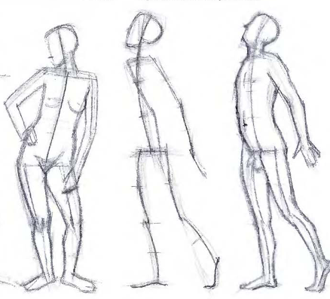
Kesatuan
Keserasian penempatan objek gambar dan objek-objek lain yang ditempatkan secara bersama memberikan kesan ruang dan kedalaman agar saling mendukung dan menghasilkan gambar yang baik.

Slide 5
Anatomi Wajah Manusia

Slide 6
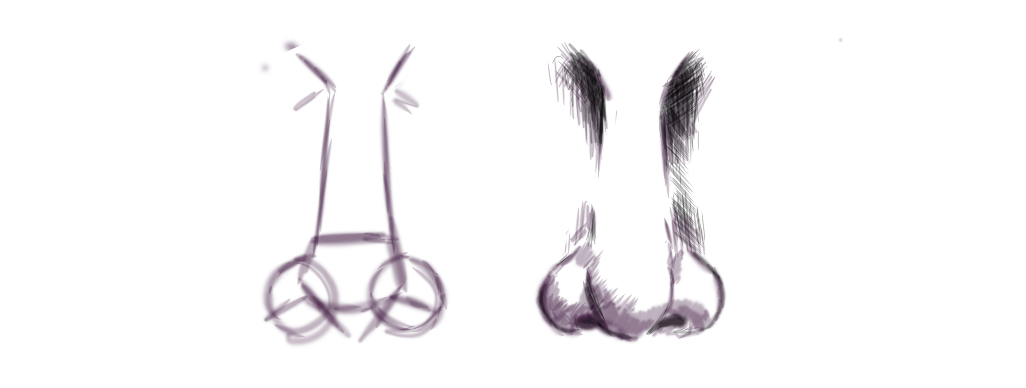

Slide 7
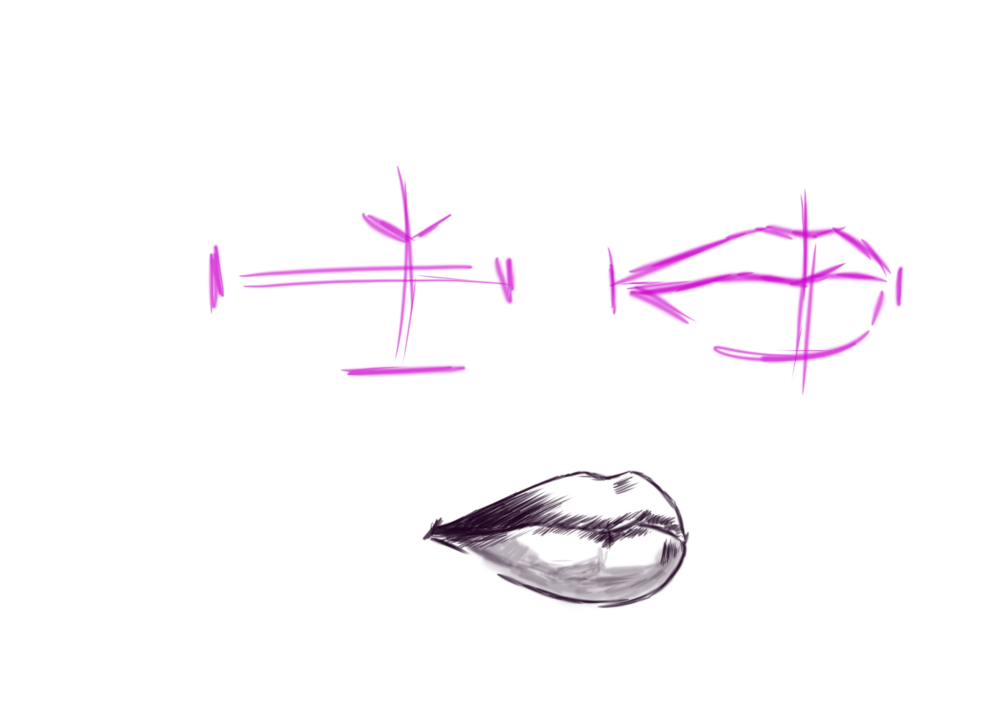

Slide 8
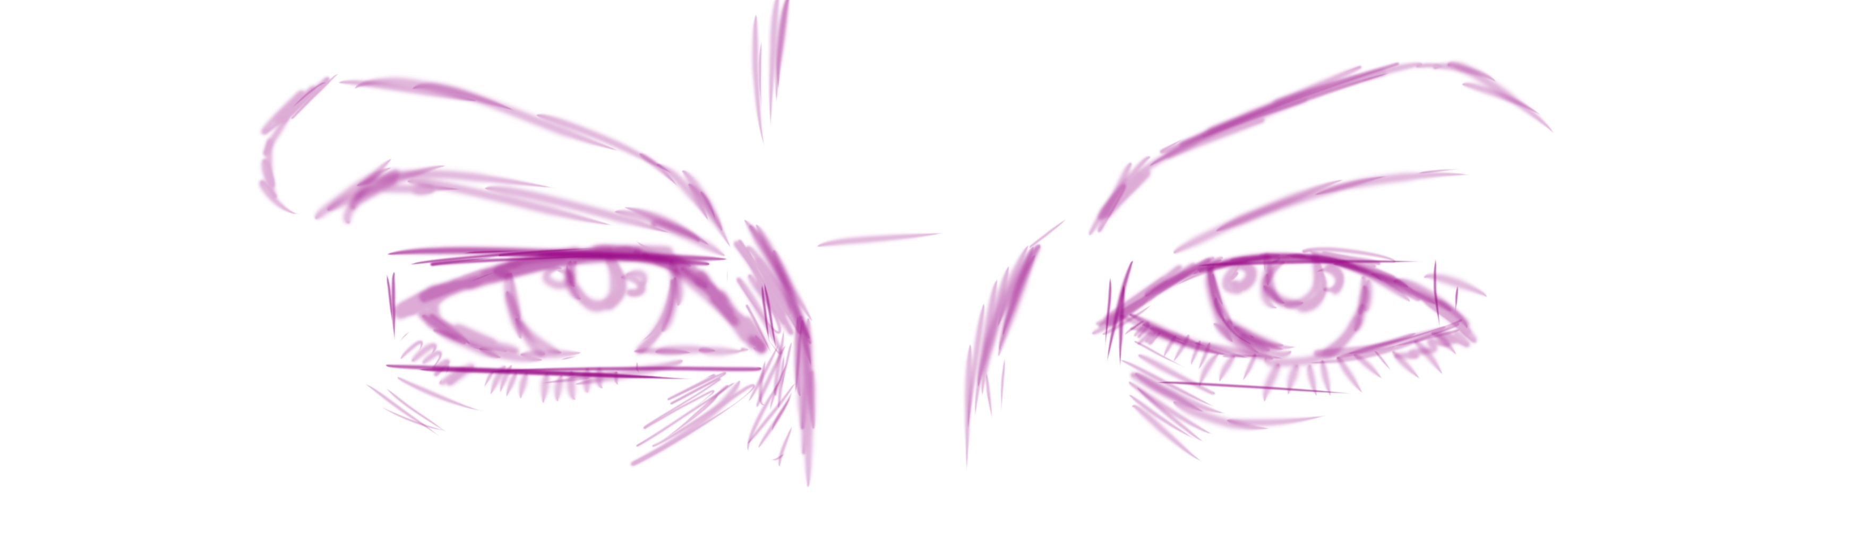
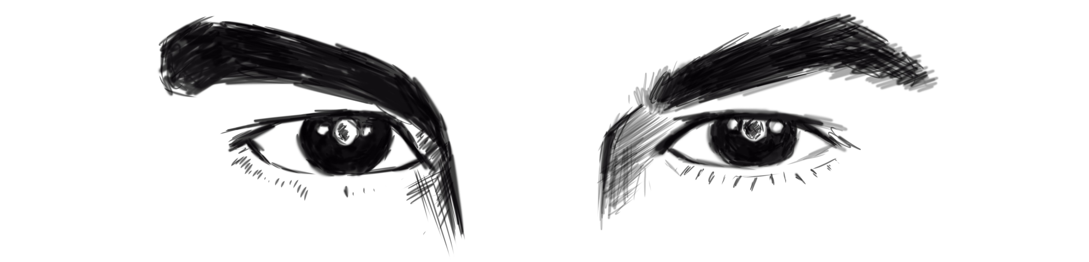

Slide 9
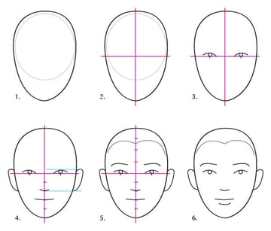

Slide 10
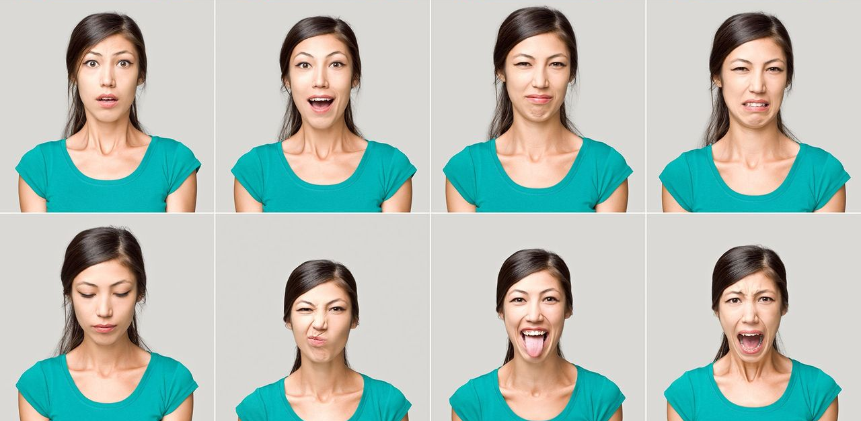

Slide 11
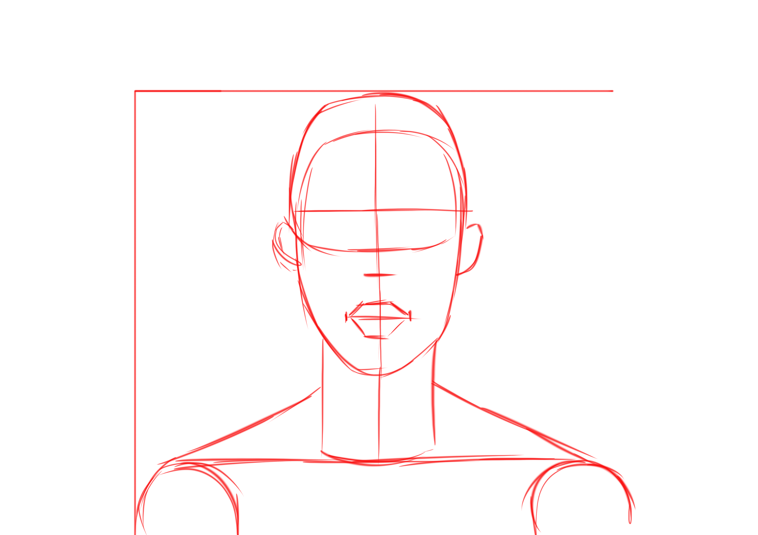
1

Slide 12
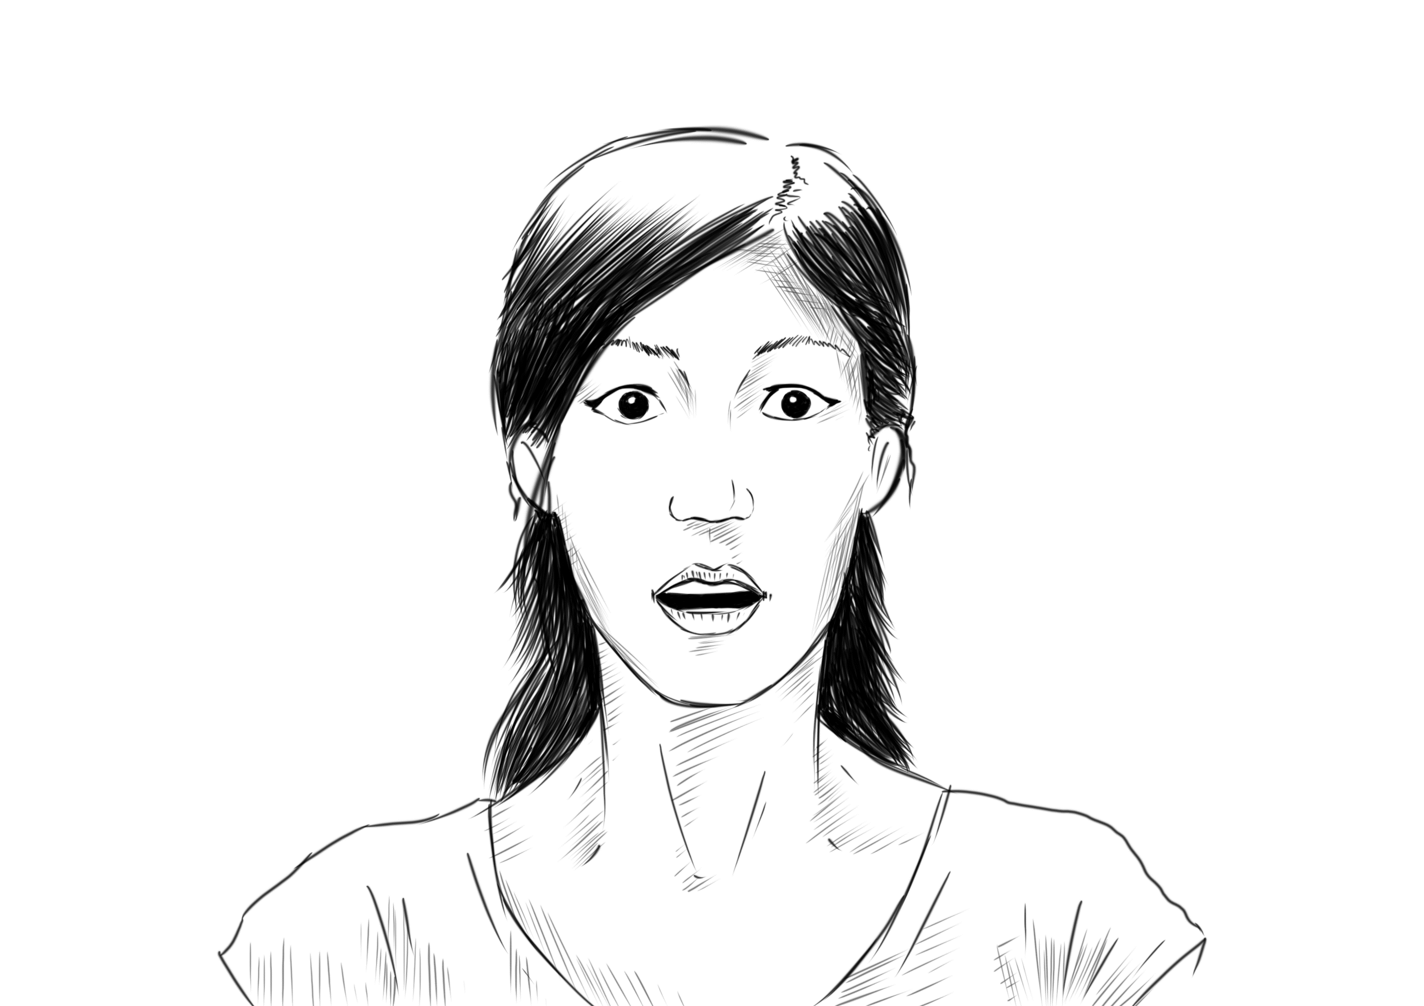
2

